Slide 1
Презентація досвіду роботи вчителя світової літератури спеціалізованої школи І-ІІІ ст. з поглибленим вивченням інформаційних технологій та технологічних дисциплін с. Васильківці Гусятинського р-ну Зубко Людмили Павлівни

Slide 2
Прізвище, ім’я, по-батькові Зубко Людмила Павлівна Рік народження : 1965 Місце народження: с. Клебанівка Підволочиського району Тернопільської області Освіта: Вища, викладач-філолог Чернівецький державний університет ім. Ю. Федьковича Місце роботи: Спеціалізована школа І-ІІІ ступенів з поглибленим вивченням інформаційних технологій та технологічних дисциплін с. Васильківці Категорія: Вища, старший вчитель Стаж роботи: 26 років
Кредо: ”Любити життя в собі,
а не себе в житті”.

Slide 3
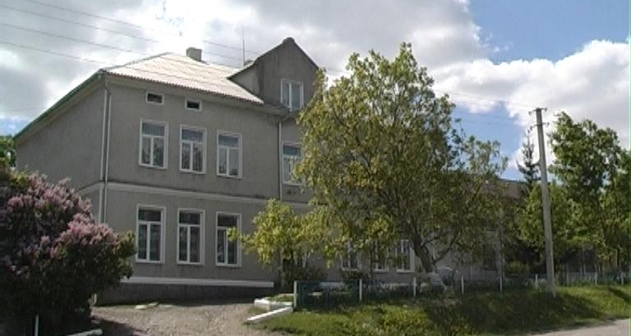
«Удосконалення форм позакласної роботи в процесі вивчення світової літератури»
Проблема, над якою працюю у школі:

Slide 4
Світова література
в школі як навчальний предмет – це:
система планомірного тематичного впливу на духовність
учня під керівництвом учителя;
важлива складова літературної та загальногуманітарної
освіти сучасних українських школярів;
скарбниця світової культури та кращих зразків
письменства народів світу.
Книги – це кораблі думки, які подорожують
по хвилях часу і бережно несуть свій
дорогоцінний груз від покоління до покоління.
Френсіс Бекон

Slide 5
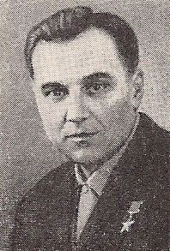
“Урок – основна ланка навчально-виховного процесу,
де вчитель щоденно здійснює освіту,
виховання й всебічний розвиток учня”
В. О. Сухомлинський
Позакласна робота сприяє:
розвитку зацікавленості у школяра предметом;
розширенню та поглибленню знань, що їх здобувають школярів на уроках;
формуванню почуттів гуманістичного та патріотичного характеру.
Що ж являє собою позакласна робота із літератури?
Під цим терміном прийнято розуміти систему заходів з певною навчально-виховною метою, завданнями і науково-методичним забезпеченням, які проводяться в позаурочний час під керівництвом учителя-словесника.
Цій проблемі приділили велику увагу вчені-методисти: Д.Білецький,
О.Ісаєва, Ж.Клименко, Л.Мірошниченко, В. Неділько, Р.Токмань,
Ю.Холодна та ін.

Slide 6
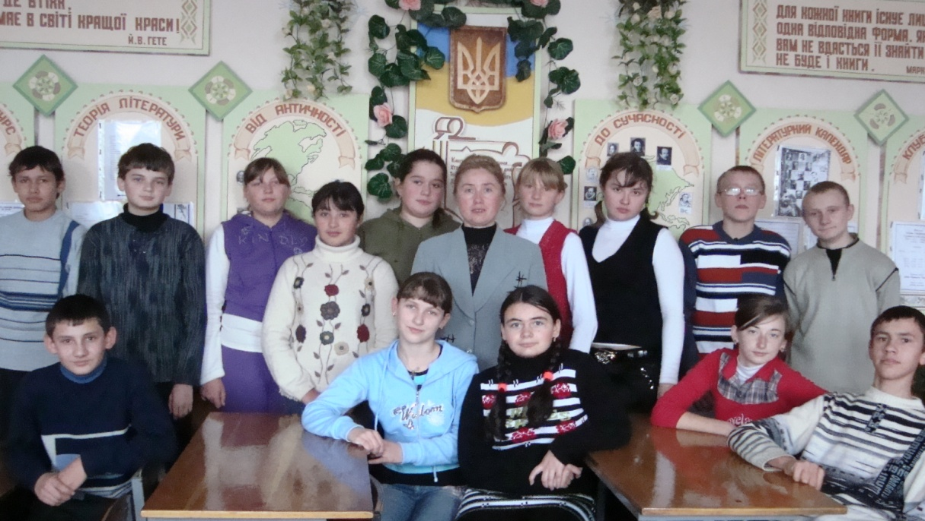
Клубна робота
За твердженням науковців (Т.Калечиць, З.Кейліна та інші), клуб –
це поєднувальна форма позакласної роботи. Він об'єднує всі форми
позаурочної та позашкільної роботи, у нашому випадку з літератури,
інакше кажучи є її центром.
Літературний клуб – це досить численна спілка дітей різних вікових груп,
яких об'єднує спільний інтерес до світової літератури.
На засіданнях клубу вирішують організаційні питання, затверджують
план роботи, формують редакційну колегію,обирають назву і девіз.
“Боротися,
шукати,
Знайти і
Не здаватись”
2010
Наш
клуб
“ЕРУДИТ”
1995

Slide 7
Шекспір напише не про нас…
Це ми прекрасно розумієм,
Але з уроків у свій час
Найкраще взяти ми зумієм.
Скоро залишимо парти,
Хоч будемо далі навчатись
Жити під девізом: «Боротися, шукати,
Знайти і не здаватись!»
Із покоління в покоління
Плекаєм слово ми роками.
Всі надбання, усі творіння –
Своїми власними руками.
П'ятнадцять літ у нашій школі
Працює клуб літературний.
Тут ерудитом мимоволі
Став старшокласник й зовсім юний.
Від давнини до сьогодення
Плин часовий пережива,
Народів світу одкровення
Несуть нам мудреців слова.
15+1…
Літературний клуб
“ЕРУДИТ”
Керівник:
Зубко Людмила Павлівна

Slide 8
вікторини
ігри
брейн -
вечори
Форми роботи
ринги
зустрічі
конкурси
К В К

Slide 9
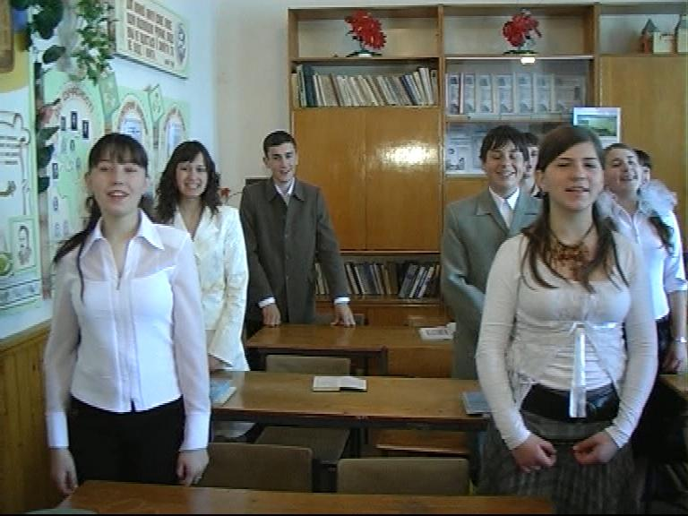
Педагогічна діяльність у світлинах
Вік живи-
вік учись!

Slide 10
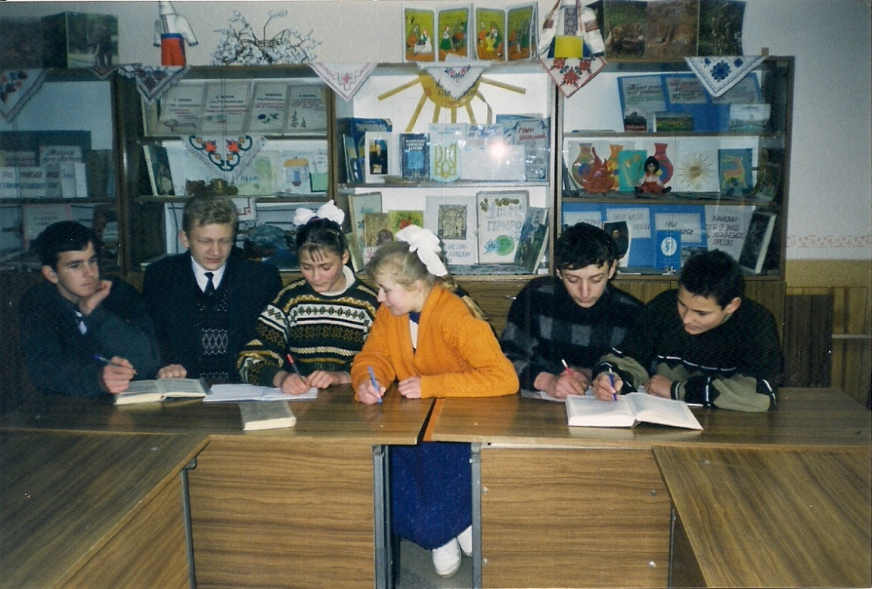
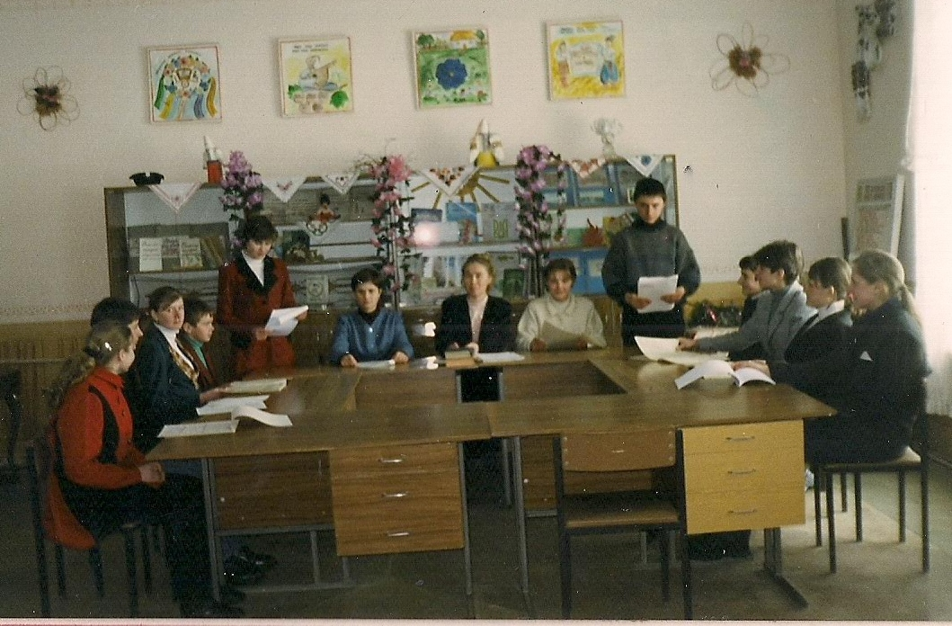
Засідання
літературної
студії “СЛОВО”
Конференція
“Героїчний епос
Середньовіччя”

Slide 11
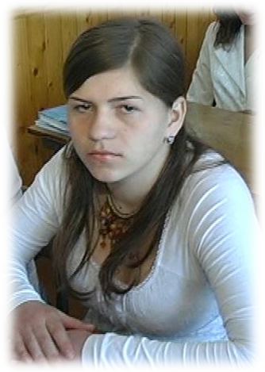
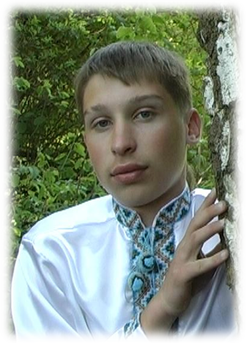
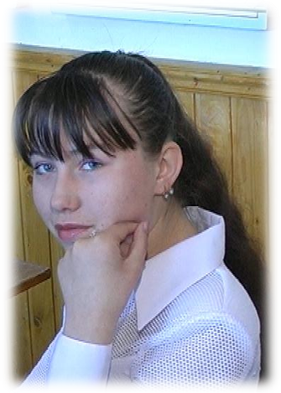
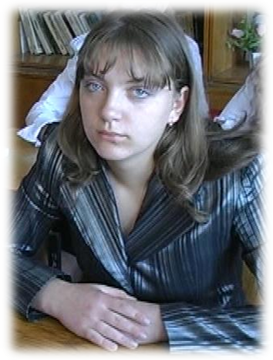
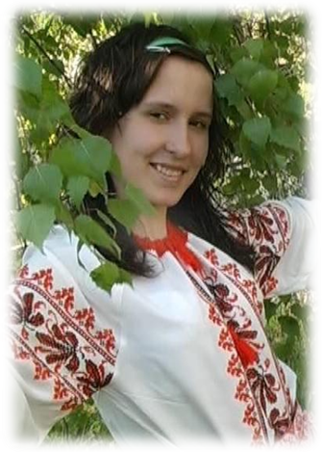
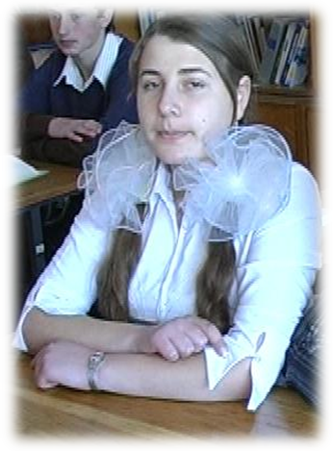
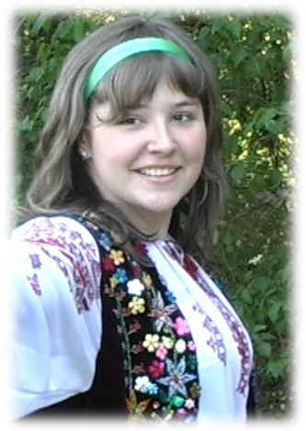
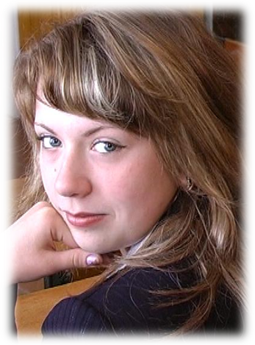
Кращі гуртківці – студенти престижних навчальних закладів

Slide 12
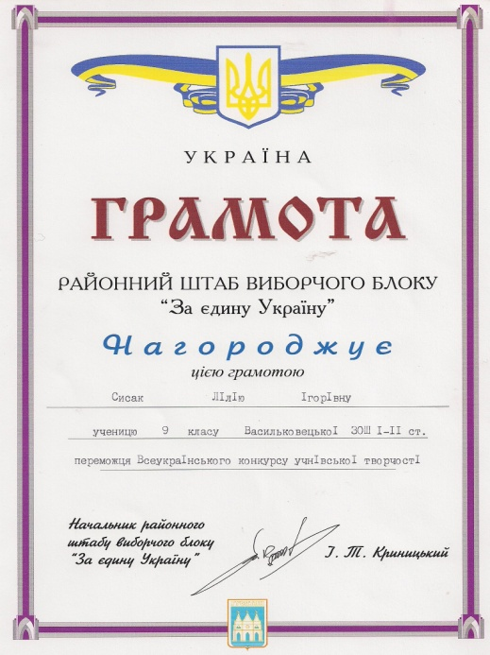
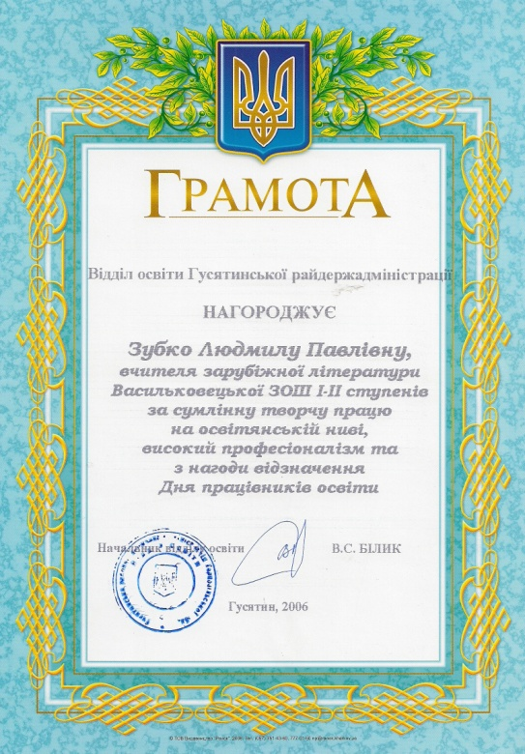
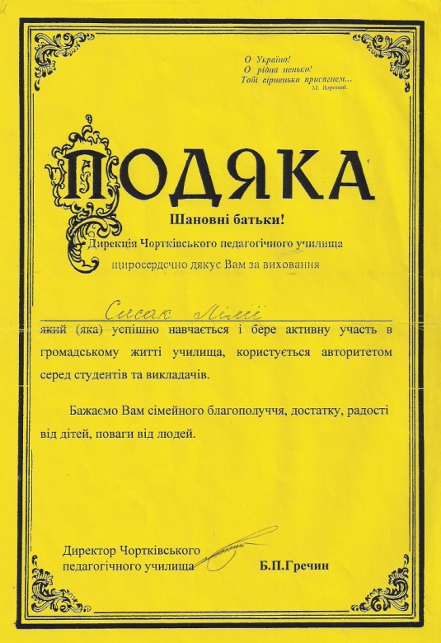
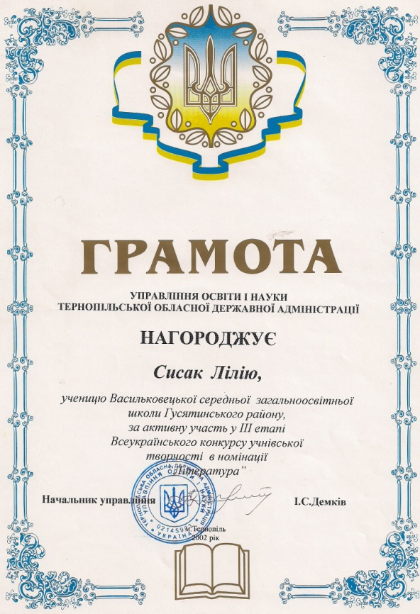
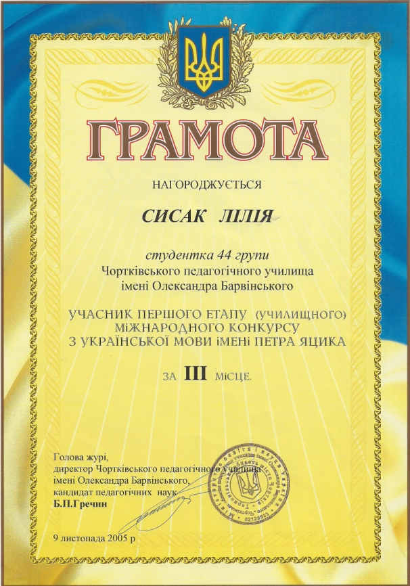
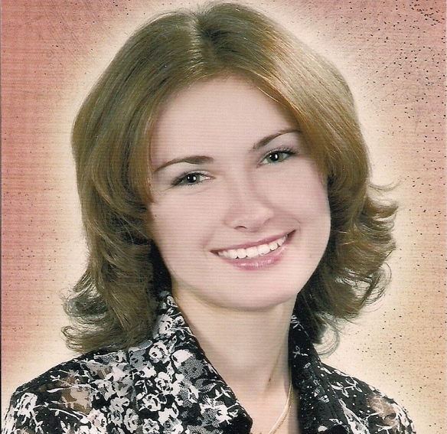
Сисак Лілія
переможець ІІ етапу та активний
учасник ІІІ етапу Всеукраїнського
конкурсу учнівської творчості
в номінації “Література”(2002).
“Кращий студент 2003 року”,
“Кращий студент 2004 року”
в номінації “Студент-лідер”.
З 2008 року керівник літературного гуртка
“Поети-початківці” Чортківського обласного педагогічного училища ім. О.Барвінського

Slide 13
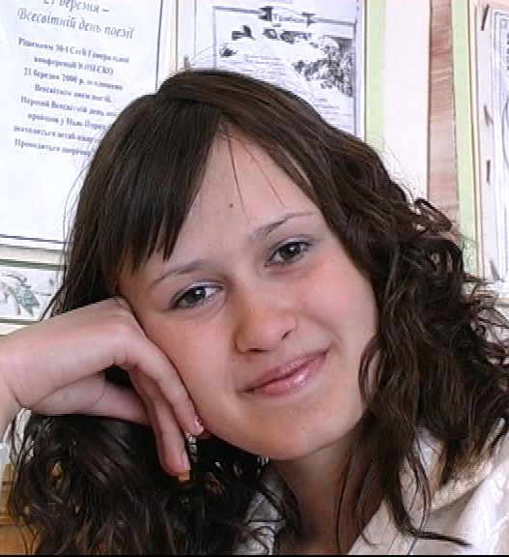
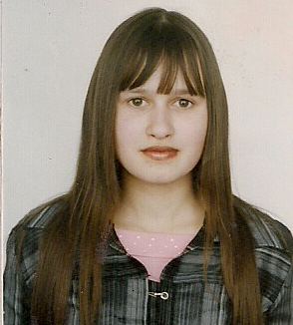
Гаврищак Галина
Переможець ІІ етапу Всеукраїнського
конкурсу учнівської творчості в номінації “Література”, автор конкурсної роботи “На крилах слова” на здобуття премії
ім. Б.Лепкого ( 2006-2007 н.р.)
“Кращий студент 2009 року”
Чортківського педагогічного училища
ім.О.Барвінського, активний учасник
літературного гуртка “Поети-початківці”

Slide 14
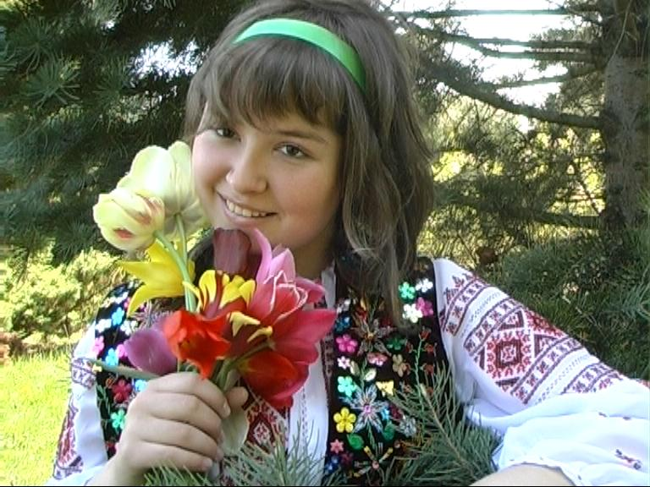
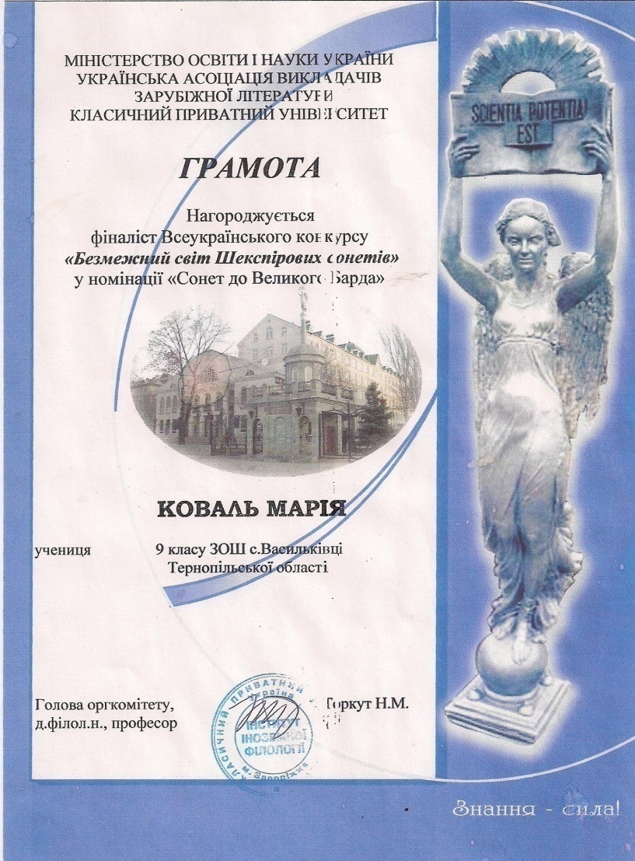
Коваль Марія
Фіналіст
Всеукраїнського конкурсу
“Безмежний світ
Шекспірових сонетів”
у номінації
“Сонет до Великого Барда”

Slide 15
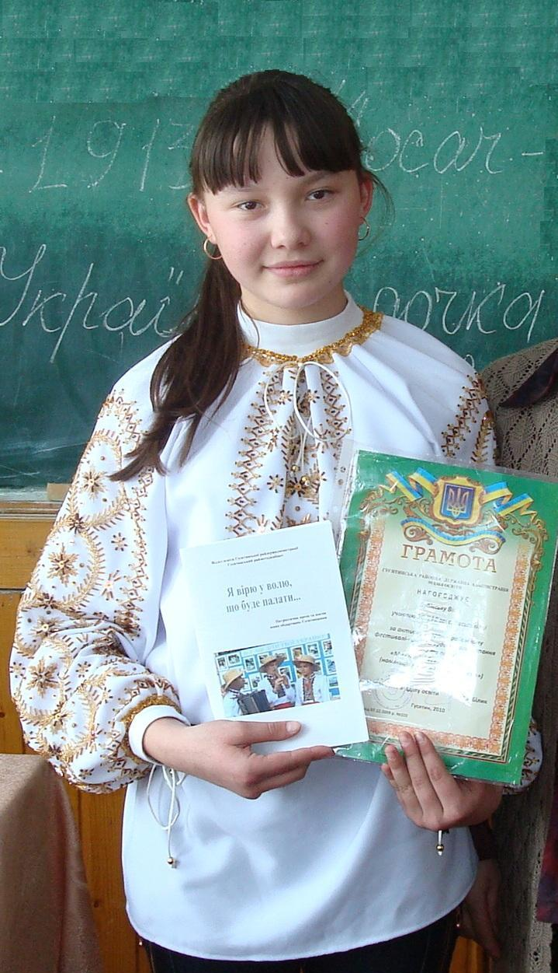
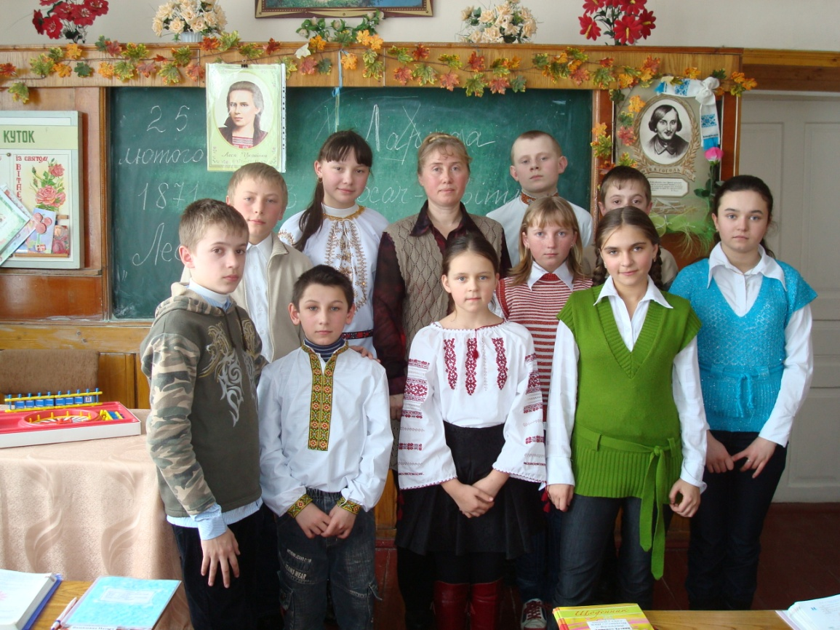
Дубінська Віта
Активний учасник конкурсу
художнього читання прози та поезії
“Ми нація! Сузір’я міліонів!”
(Номінація “Моє національне “Я”, 2010 р.)
Святкування
Лесиного Дня

Slide 16
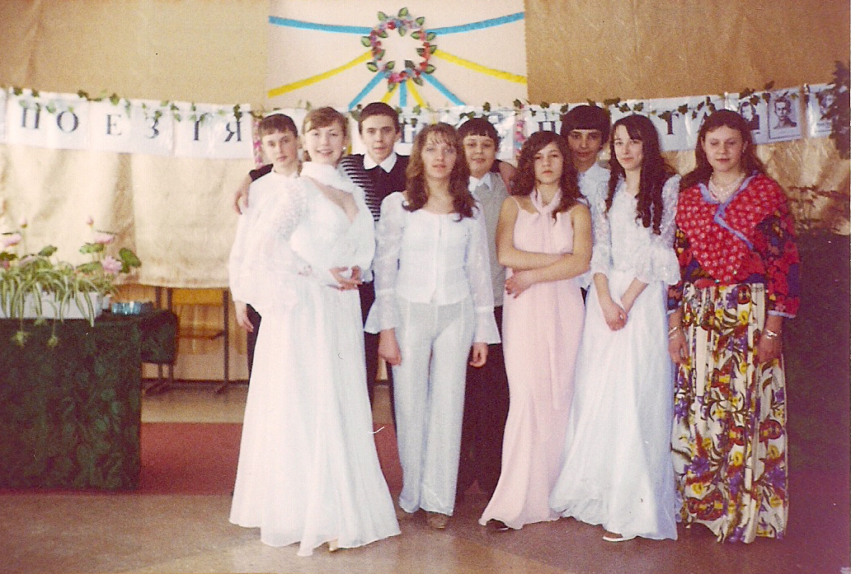
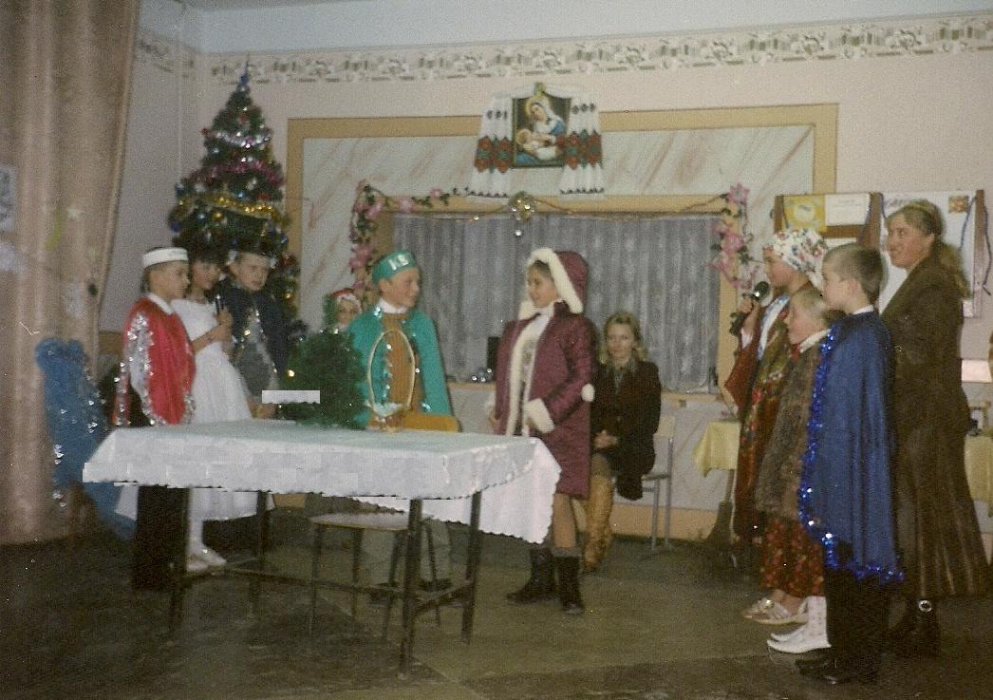
Літературно -
музична
композиція
“На крилах
Поезії”
Інсценізація
п’єси – казки
С.Я.Маршака
“Дванадцять
місяців”

Slide 17
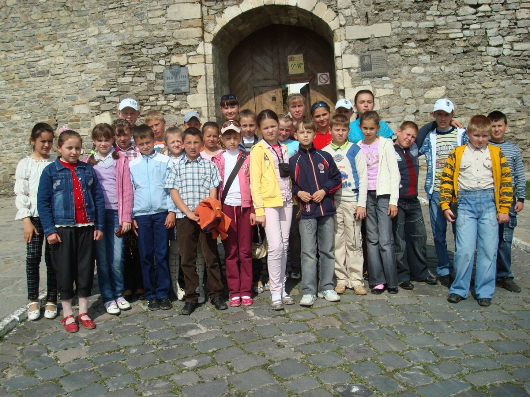
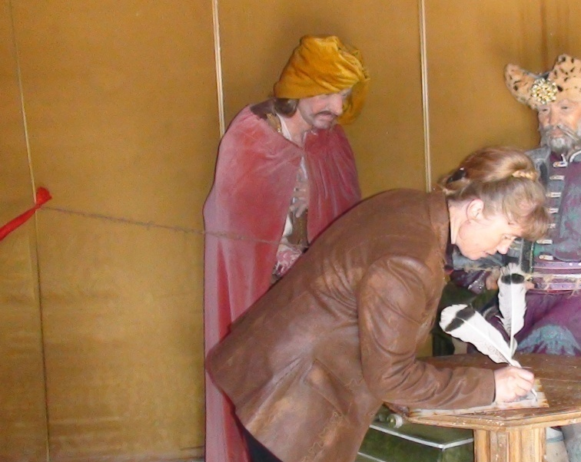
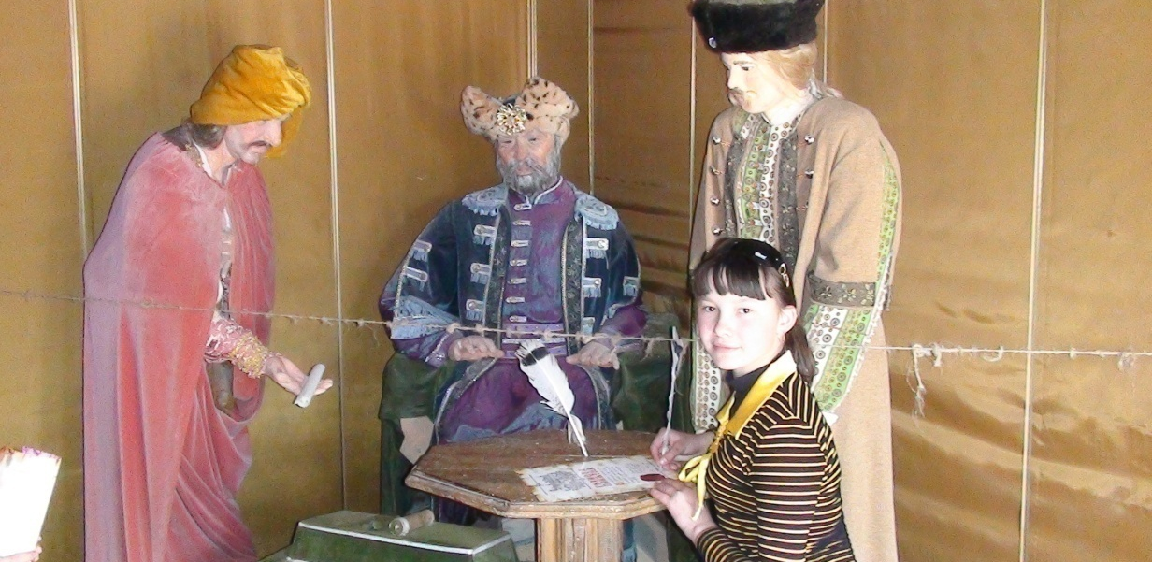
Гуртківці
на екскурсії
в місті - фортеці
Кам’янець –
Подільський
Літо
2010 р.

Slide 18
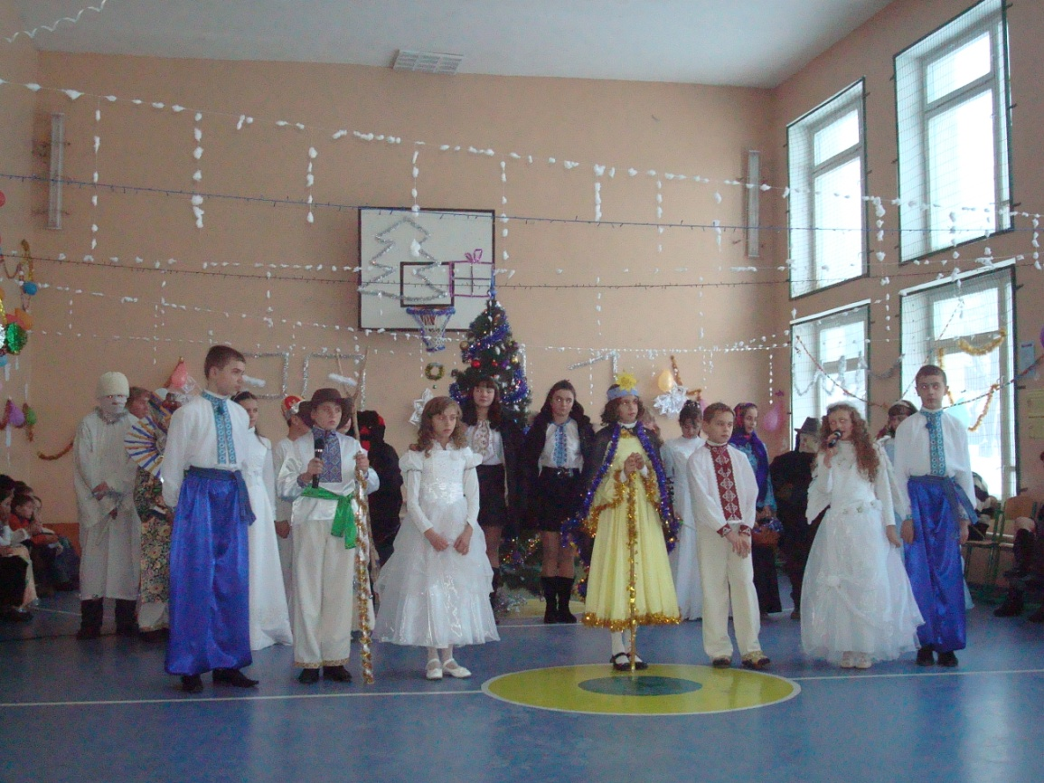
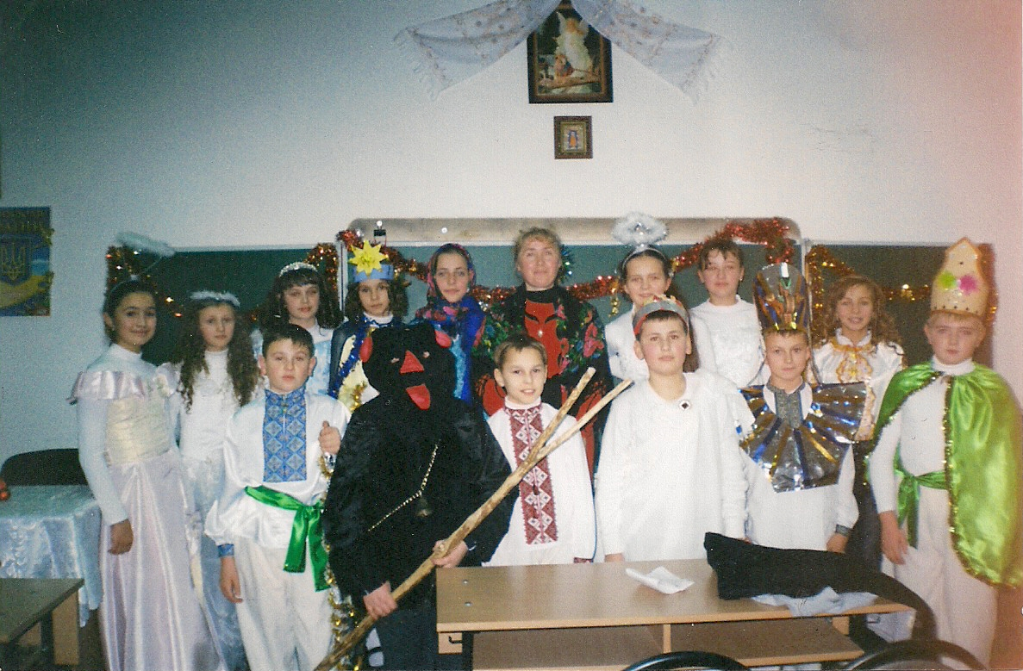
Різдвяний
вертеп
«Ясна
зірка
засіяла»

Slide 19
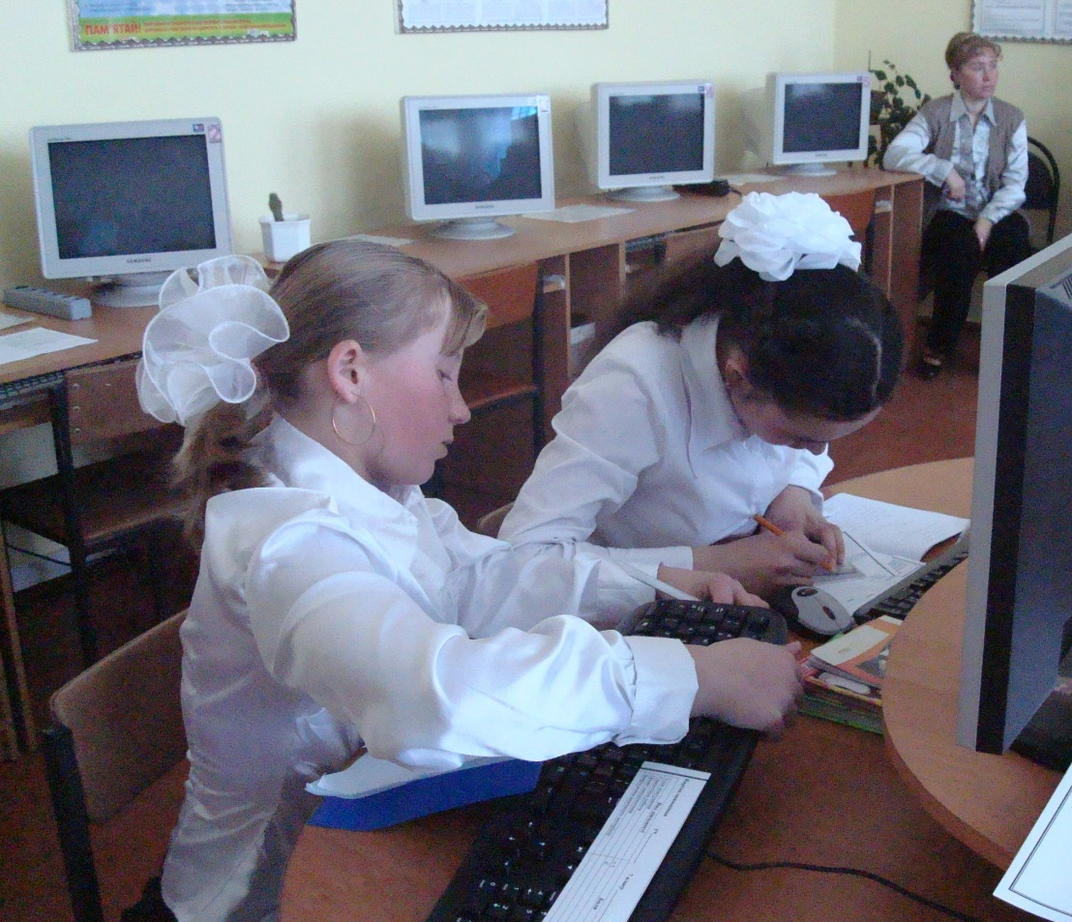
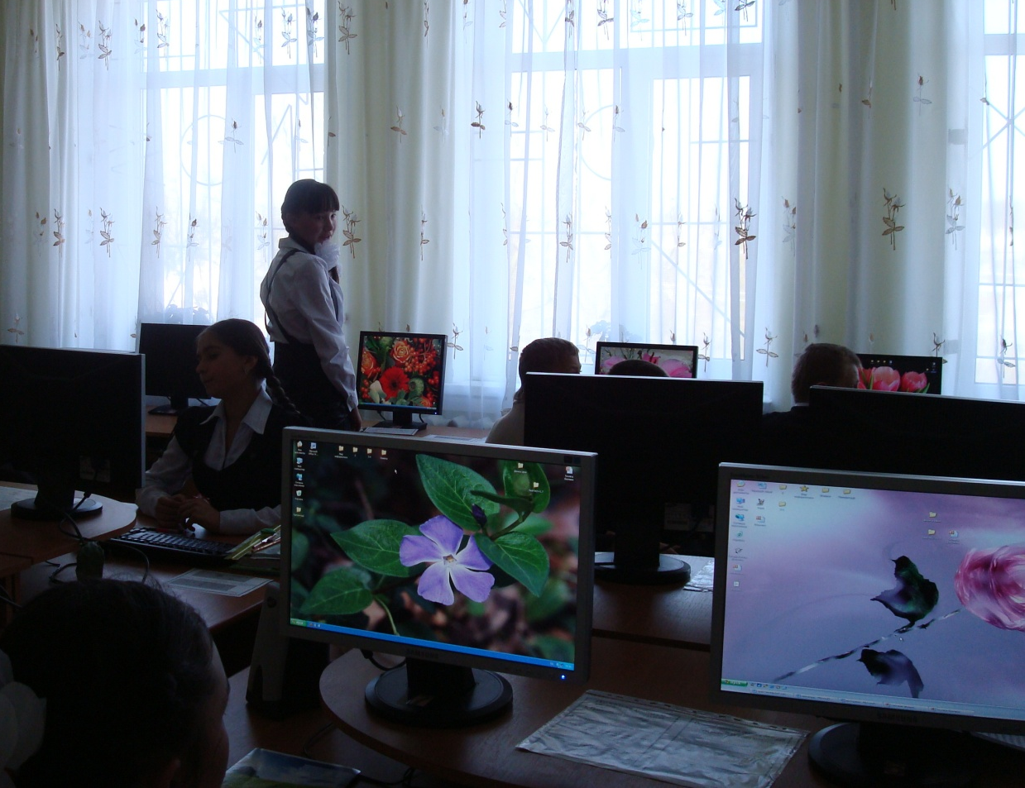
Комп’ютери -
наші
помічники

Slide 20
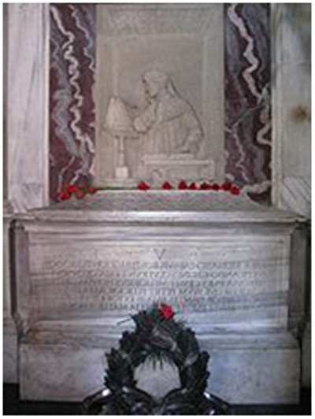
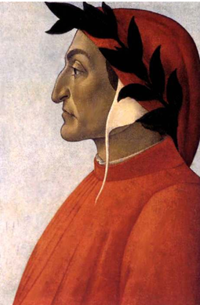
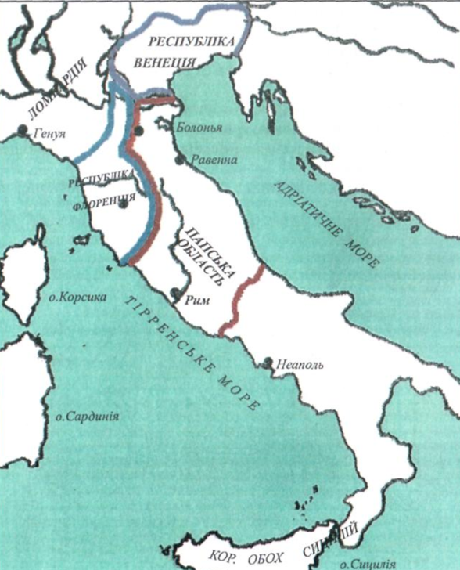
Урок –
уявна подорож
за поемою Данте Аліг’єрі
“Божественна комедія”
(8 клас)
Предмет поеми –
людина, яка силою своєї волі,
за заслугу або через непослух
зазнає справедливої винагороди
або покарання
Данте

Slide 21
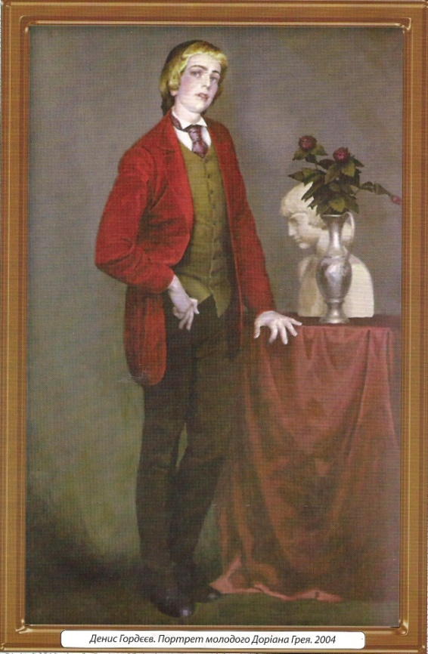
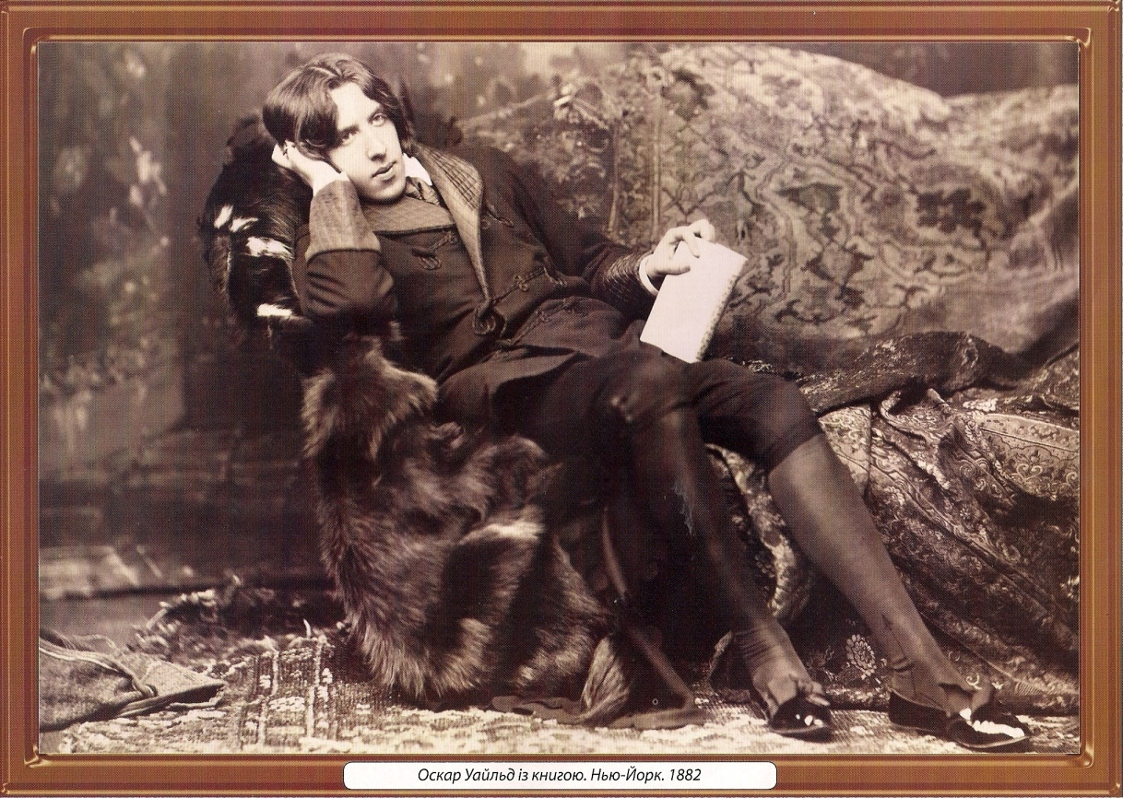
Комбінований урок –
засідання літературного
клубу за творчістю
Оскара Уайльда (10 клас)
Не краса красить,
а добре серце.
Свій геній я вклав у моє
життя, і тільки талант-
у мої твори.
О. Уайльд

Slide 22
Видавнича справа. Мої публікації. 1. Тест «Твої таланти». ЗЛ №12, 2001. – с.64. 2. Зарубіжна література. Календарно-тематичне планування. Система уроків. 7 клас. – Тернопіль: Астон, 2001. – 80 с. 3. Героїчний епос народів світу. Урок – лицарський турнір. 7 клас. ЗЛ №3, 2002. – с.59-60. 4. Героїчний епос народів світу. Тести. 7 клас. ЗЛ №3, 2002. – 61-62. 5. Зарубіжна література. Сценарії масових заходів (частина І). – Тернопіль: Астон, 2002. – с. 18-21. 6. Зарубіжна література. Календарно-тематичне планування шкільного курсу (5-11 класи). – Тернопіль: Астон, 2003. – 64 с. 7. Матеріали для позакласної та практичної роботи. Антуан де Сент-Екзюпері. Брейн-ринг. ЗЛ №3, 2005. – с. 57-58. 8. Воїни Середньовіччя. Конспект уроку за темою «Героїчний епос народів світу». ЗЛ №8, 2005. – с.65-66. 9. Календарно-тематичне планування уроків зарубіжної літератури. 6 клас (ІІ семестр). Зубко Л.П., Гаврилюк Г.П., - Гусятин, 2006. 10. «Проходять поетичними рядами часи козацтва…» Підсумковий урок за повість М. Гоголя «Тарас Бульба». ЗЛ №9, 2006. – с. 47-51.

Slide 23
11. Посібник «Запитання на уроках зарубіжної літератури» (Зубко Л.П., 6 клас). – Гусятин, 2006. 12. Урок-козацький похід за повістю М. Гоголя «Тарас Бульба». ВЛК №10, 2006. – с. 34-38. 13. Завдання для тематичного оцінювання навчальних досягнень учнів із зарубіжної літератури. 7 клас (12-річної школи). – Тернопіль, 2007. – 44 с. 14. Навчальні ігри на уроках зарубіжної літератури. 5-11 класи / Упор.: І.Дворницька, Л.Зіневич – Тернопіль: Мандрівець, 2007. – 224 с. / Л. Зубко. Урок – КВК «Казки О. Пушкіна». Упч. – с. 49-52 / 15. Календарно-тематичне планування уроків зарубіжної літератури. 7 клас (12-річної школи). – Тернопіль, 2007. – 48 с. 16. Зарубіжна література. Календарно-тематичне планування уроків. 9-11 класи (11-річної школи). – Тернопіль, 2008. – 29 с. 17. Зарубіжна література. Календарно-тематичне планування уроків. 5-8 класи (12-річної школи). – Тернопіль, 2008. – 72 с. 18. Зарубіжна література. Календарно-тематичне планування уроків. 9 клас (12-річної школи). – Тернопіль, 2009. – 53 с. 19. Зарубіжна література. Календарно-тематичне планування уроків. 5-8 класи (12-річної школи). – Тернопіль, 2009. – 67 с. 20. Світова література. Календарно-тематичне планування уроків. 5-10 класи (11-річної школи). – Тернопіль, 2010. – 123 с.

Slide 24
Моїм учням,
які були, є і, сподіваюся,
ще будуть, присвячую…
Автор

